Slide 1

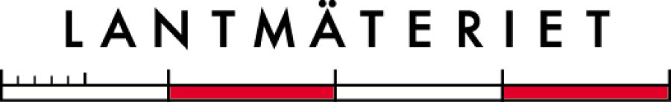
Scenario etablering av verksamhet för industriändamål
En framtidsbild om hur vi använder geodata år 2040
Notes:
En digital geografisk modell
År 2040 kan du själv, som handläggare på kommun eller myndighet eller privatperson genomföra olika myndighetsbeslut i en digital geografisk avbildning av verkligheten. Ansatsen är att vi år 2040, då testar vi verkligheten först digitalt. Den myndighetsgemensamma plattformen har en kunskapsinfrastruktur som ger stöd i användningen av all data som det finns tillgång till i plattformen. Infrastrukturen innehåller tex stöd för myndighetsprocesser, beräkning, analys och AI användning.
Ett exempel på detta är att få fram bebyggbar mark för olika industriändamål och då med stöd av den intelligens som finns i en myndighetsgemensam plattform med lägesbunden information, dvs geodata.
Hur går det till?
Jo, den digitala geografiska myndighetsgemensamma plattformen innehåller all information som behövs i samhällsbyggnadsprocessen. Den har en detaljerad beskrivning av markytan, vad som finns på den och vad som finns under den tex berggrund, radonförekomster, fastighetsgränser och all data redovisas i alla nödvändiga dimensioner, dvs även i tid.
Den beskriver även det juridiska förhållandet kring rättigheter och bestämmelser såsom servitut, strandskydd, riksintresse, skydd för natur och miljö m.m. Plattformen har en inbyggd kunskapsinfrastruktur som stödjer dig genom hela processen. Den hjälper dig, i en given process, att hitta den plats på fastigheten som lämpar sig bäst för en verksamhet, för ett känt ändamål. Tex bästa förutsättningar med infrastrukturen vägar, vatten, avlopp och energi.
Informationen är korrekt lägesbestämd i plattformen, oavsett om det är en kommunal, regional eller statlig information. Och informationen finns på gemensam myndighetsplattform. För att klara överlåtelse till dig som medborgare för att bli en myndighetshandläggare så krävs det att staten har ett ansvar för korrekthet och tillgänglighet av datan.
Utifrån denna modell kan respektive sektor eller bransch, och varför inte, varje enskild fastighetsägare, själv använda informationen som sin egen digitala tvilling.

Slide 2
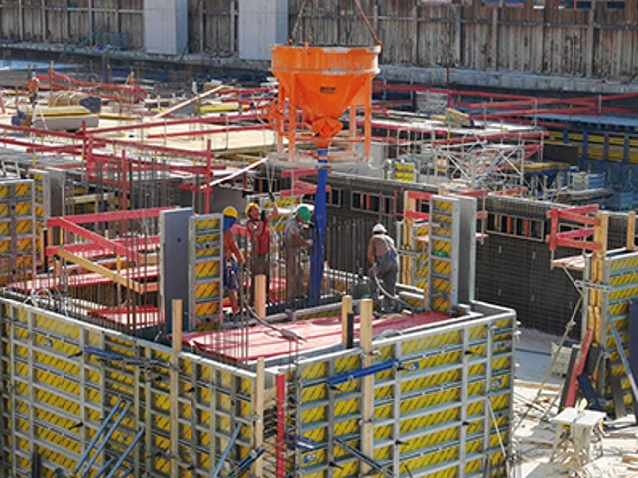
Användande av geodata år 2040
Notes:
En digital geografisk modell
År 2040 kan du själv, som handläggare på kommun eller myndighet eller privatperson genomföra olika myndighetsbeslut i en digital geografisk avbildning av verkligheten. Ansatsen är att vi år 2040, då testar vi verkligheten först digitalt. Den myndighetsgemensamma plattformen har en kunskapsinfrastruktur som ger stöd i användningen av all data som det finns tillgång till i plattformen. Infrastrukturen innehåller tex stöd för myndighetsprocesser, beräkning, analys och AI användning.
Ett exempel på detta är att få fram bebyggbar mark för olika industriändamål och då med stöd av den intelligens som finns i en myndighetsgemensam plattform med lägesbunden information, dvs geodata.
Hur går det till?
Jo, den digitala geografiska myndighetsgemensamma plattformen innehåller all information som behövs i samhällsbyggnadsprocessen. Den har en detaljerad beskrivning av markytan, vad som finns på den och vad som finns under den tex berggrund, radonförekomster, fastighetsgränser och all data redovisas i alla nödvändiga dimensioner, dvs även i tid.
Den beskriver även det juridiska förhållandet kring rättigheter och bestämmelser såsom servitut, strandskydd, riksintresse, skydd för natur och miljö m.m. Plattformen har en inbyggd kunskapsinfrastruktur som stödjer dig genom hela processen. Den hjälper dig, i en given process, att hitta den plats på fastigheten som lämpar sig bäst för en verksamhet, för ett känt ändamål. Tex bästa förutsättningar med infrastrukturen vägar, vatten, avlopp och energi.
Informationen är korrekt lägesbestämd i plattformen, oavsett om det är en kommunal, regional eller statlig information. Och informationen finns på gemensam myndighetsplattform. För att klara överlåtelse till dig som medborgare för att bli en myndighetshandläggare så krävs det att staten har ett ansvar för korrekthet och tillgänglighet av datan.
Utifrån denna modell kan respektive sektor eller bransch, och varför inte, varje enskild fastighetsägare, själv använda informationen som sin egen digitala tvilling.

Slide 3
Användande av geodata år 2040
Notes:
Hur gör man då?
Tillgången kan man få på flera sätt tex med stöd av VR-teknik. Det kan man beskriva som att komma in i en ”Matrix-värld”, dvs en 3D modell med möjlighet att även ta del av information i tidsserier. Då ser du allt i skala 1:1 med allt positionerat och lägesbestämt med hög noggrannhet. Alla myndighetsbeslut finns på plats, till exempel var du sökt förhandsbesked, vart du fick ditt bygglov, var strandskyddet finns och information vad som regleras, fastighetsgränser samt när i tid olika besluten och bestämmelser tillkommit. Du ser också det som begränsar användningen av marken till exempel ett fornminne, om det finns någon känslig natur som behöver skyddas, (ett biotopskydd) eller var den gamla gemensamma marksamfälligheten finns.
Gå runt i en digital avbildning av verkligheten
Du som myndighetshandläggare kan med tekniska hjälpmedel ta dig runt i den digitala verkligheten och då både i syfte utforska/få förståelse för nuläget liksom i syfte att samla all data som behövs för att förstå vilka avgränsningar som finns för marken eller vad som är möjligt för den aktuella platsen. Med att all myndighetsinformation finns i plattformen försvinner många tidstjuvar som idag finns när man som myndighetsperson behöver samla in all information från kommun eller statliga myndigheter dvs arbetet blir överlag mycket tidseffektivt.
Med stöd av kunskapsinfrastrukturen i plattformen kan du skapa dig förståelse för vad som krävs för att iordningsställa ett särskilt markområde genom att tex följa givna processer. Till det kan man få fram analysdata genom att tex kunna prognosticera trafikflöden, både under iordningsställande av marken och när marken slutligen är planlagd och då för ett specifikt ändamål. Du har tillgång till data över större regioner vilket gör att du får en bra förståelse för hur tänkt verksamhet påverkar andra område/städer. Du kan även förstå vilken kapacitet det finns för effekt eller vad som planeras för effektförstärkning i tid. Du förstår var marken finns som har minst betydelse för livsmedelsförsörjningen, vilket gör att du kan undvika verksamheter på fina produktiva lermarker. Under de givna processerna får myndighetshandläggarna stöd i att göra olika förfrågningar/samråd genom att dessa automatgenereras för tex behov av utbyggnad av elanläggning till den aktör som äger el-anläggningar i tänkta område, besked från länsstyrelsen om möjligheten att ta bort biotoper som tex stenmurar, vid området m.m.
När planhandläggare kommit en bra bit in planprocessen så kan tex planbeskedet helt automatiseras genom att all information som krävs finns i plattformen.
När man kommer in i samrådsskede kan man ge transparens till medborgare genom att via plattformen, genom olika sätt, ge förståelse för vilken påverkan tänkta verksamheter ger på närliggande bostadsområde genom att man kan låta kommunmedborgarna själva befinns sig i den digitala modellen, tex genom VR teknik. För den verksamhetsutövaren som ser att det pågår ett planarbete, med syfte att möjliggöra ny verksamhet i ett område, kan den ta stöd i den inbyggda intelligensen för att förstå vilka kostnader det medför att etablera sig i området, tex schaktning, pålning, fyllning, VA installationer m.m eller vilken typ av verksamhet som kommer vara möjlig att etablera på området.

Slide 4
Vad krävs då för att nå dit?
Hur ser våra behov ut utifrån önskat läge 2040:
Myndighetsgemensam geodataplattform.
Alla säkra geodata är öppna och tillgängliga.
Gemensam, rikstäckande insamling av geodata.
Analoga geodata har blivit digitala och lägesbestämda.
Vi behöver massor av författningsutveckling.
Notes:
Det behövs, bland annat:
Att all data i modellen utgår från myndigheter och kommuners information för att klara korrekthet, aktualitet och tillgång till rätt styrande information. Vi ser att staten behöver ha ansvar för att tillhandahålla en gemensam digital avbildning av verkligheten.
Alla säkra geodata är öppna och tillgängliga. Alla informationsägare är trygga i vilka geodata man kan kombinera och har dessa öppna och tillgängliga. Det kräver att vi har kommit långt i arbete med standardisera vår geodata.
Vi behöver ha en gemensam rikstäckande insamling av data som tillfredsställer alla behov för att klara av att göra myndighetsbeslut med stöd av den digitala verkligheten. Med det ser vi inga begränsningar i att företag kan samla in data till stat och kommun och vara en del i arbetet med att förbättra den digitala verkligheten.
Att alla analoga beslut från myndigheter och kommuner blir digitala och lägesbestämda.
Författningsutveckling behövs b.la en lagstiftning som gäller för all informationsförsörjning, digitala fastighetsköp och digitala fastighetsgränser.

Slide 5
Vad krävs då för att nå dit?
Hur ser våra behov ut utifrån önskat läge 2040:
En statlig, säker och robust, infrastruktur för lägesbestämning och positionering.
Vi har en myndighetsgemensam lagring av geodata.
Gemensam och större finansiering krävs
Att digitala tjänster kan integreras med olika aktörers verksamhetssystem i en sömlös process.
Alla har givet ansvar och mandat utifrån ett gemensamt ramverk.
Notes:
Det behövs, bland annat:
Att vi har en statlig, säker och robust, infrastruktur som garanterar korrekt lägesbestämning och positionering.
Vi har en myndighetsgemensam lagring av geodata. Vi tror vi behöver ha en stor gemensam samverkan för att klara allt som krävs för lagring av all geodata i framtiden. Det går inte finansiera det var för sig eller att kompetensmässigt klara det.
För att klara av allt som krävs för denna modell så behövs en gemensam och väsentligt större finansiering.
Att digitala tjänster kan integreras med olika aktörers verksamhetssystem i en sömlös process.
Utvecklade roller och mandat i infrastrukturen som ger ansvar för egna data men även för att helheten ska hänga ihop i modellen.

